Slide 1
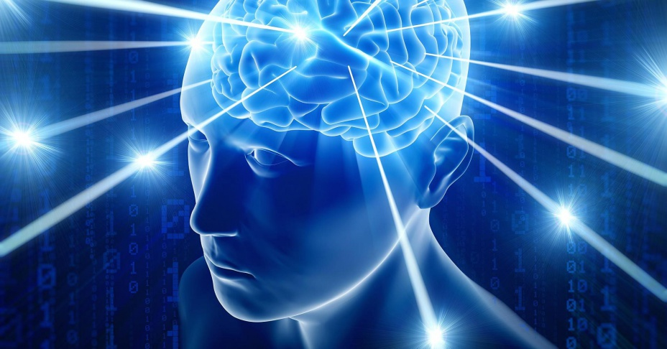
КОГНИТИВНАЯ
ТЕОРИЯ
ТВОРЧЕСТВА
(Дж. Келли)
Презентация выполнена студентом группы МБД2431 Кузьминым В.А.

Slide 2
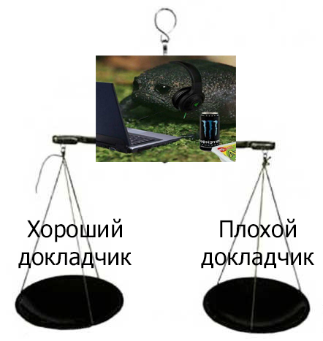
Личностные конструкты

Slide 3
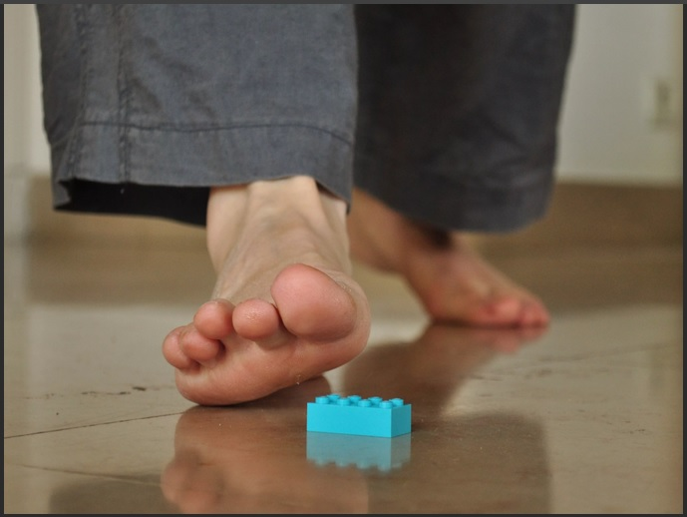
Формирование конструктов

Slide 4
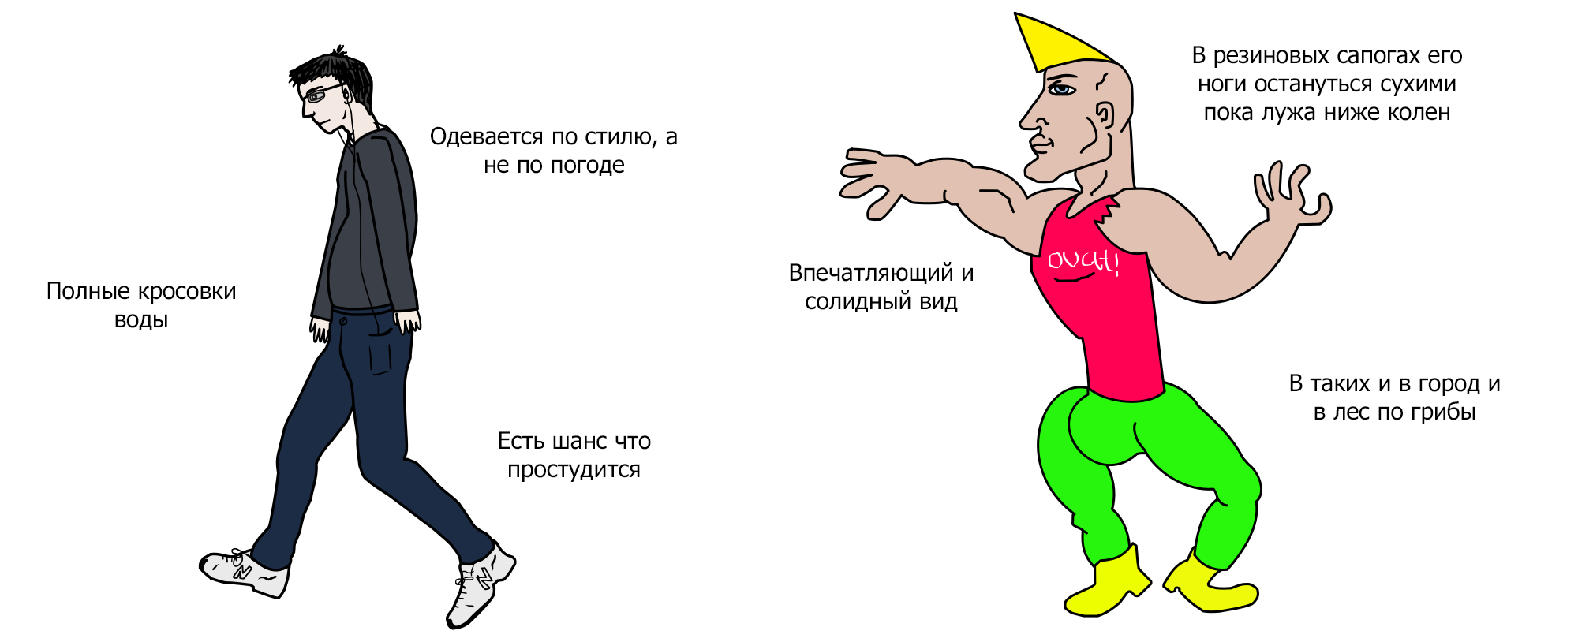
Применение конструктов

Slide 5
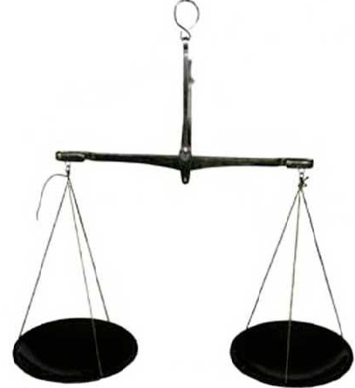
Структуризация конструктов

Slide 6
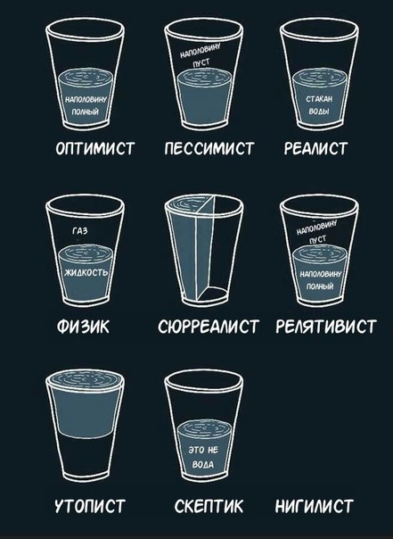
Зависит от конструктов

Slide 7
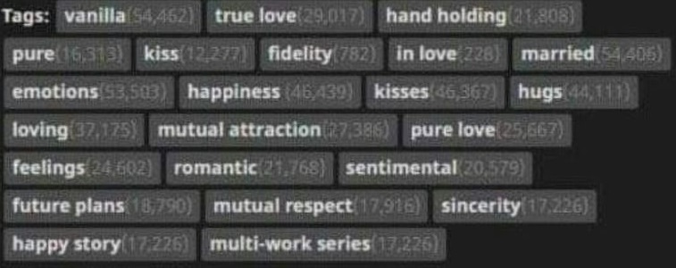
А не развешивание ли это ярлыков?

Slide 8

Вернемся к формированию

Slide 9

eXplore
eXpand
eXploit
eXterminate
X
X
X
X

Slide 10

Совершенствование не самоцель

Slide 11
По итогу
Личностные конструкты - это абстракция или обобщение из предшествующего опыта, создаваемого личностью классификационно-оценочного эталона и проверяемого ею на собственном опыте
Каждый человек формирует из них иерархическую систему для создания непротиворечивой картины мира
Уникальное построение структуры личностных конструктов объясняет различия в восприятии окружающего мира у разных людей
Более сложные системы у личности свидетельствуют о более развитых когнитивных способностях, что может коррелировать с ее творческим потенциалом

Slide 12
Внимание
Спасибо за внимание

